Slide 1
Η ΠΑΙΔΙΚΗ ΕΡΓΑΣΙΑ

Slide 2
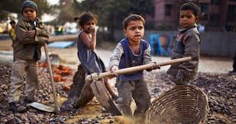
Μερικές δεκαετίες πριν δεν υπήρχε η επιλογή για το αν θα δουλέψεις ή θα σπουδάσεις καθώς η οικογένεια χρειαζότανε χρήματα γι' αυτό τα μικρά παιδιά βοηθούσαν τους γονείς του στις αγροτικές κυρίως εργασίες και έτσι πήγαιναν μόνο για λίγα χρόνια σχολείο ή πολλές φορές και καθόλου.

Slide 3
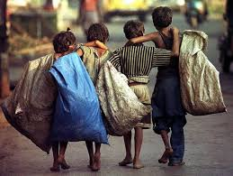
Τα παιδιά πρέπει να παίζουν όχι να εργάζονται

